Slide 1
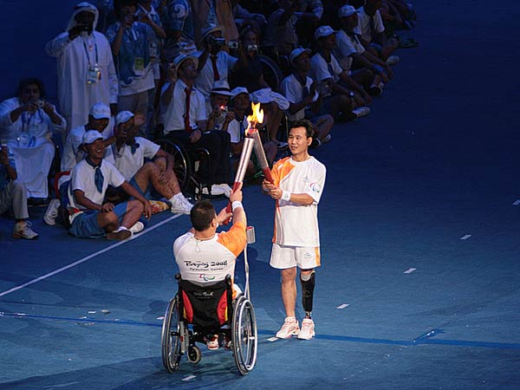
История паралимпийских игр

Slide 2
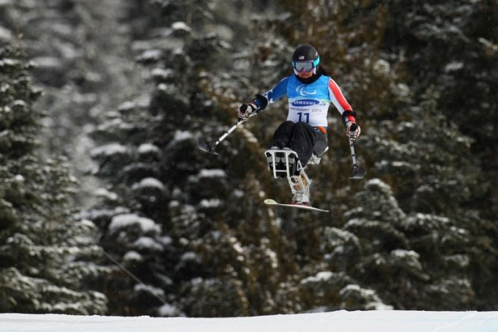
Паралимпийские игры - это стремление цивилизации встроить людей с ограниченными возможностями в здоровое общество.

Slide 3
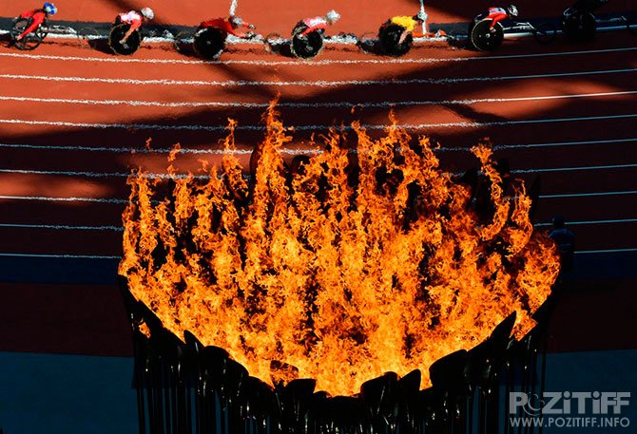
Паралимпийские игры — международные спортивные соревнования для инвалидов, традиционно проводятся раз в четыре года после главных Олимпийских игр, а начиная с 1992 — в тех же городах; в 2001 эта практика закреплена соглашением между МОК и Международным параолимпийским комитетом (МПК). Летние параолимпийские игры проводятся с 1960 года,
а зимние
параолимпийские
игры —
с 1976 года.

Slide 4
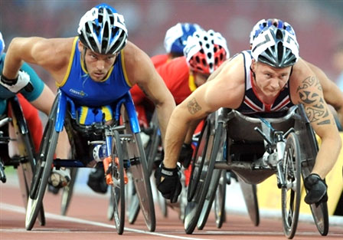
В Паралимпийском движении существует шесть групп инвалидности: спортсмены с ампутированными конечностями,

Slide 5
с нарушениями зрения

Slide 6
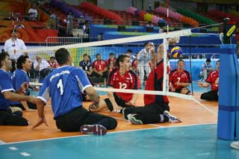
с церебральном параличом

Slide 7
В 1992 году впервые приняли участие в Паралимпийских играх спортсмены с нарушениями интеллекта

Slide 8
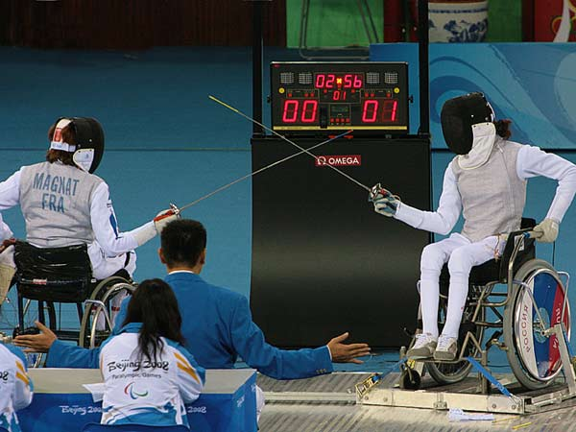
с поврежденным спинным мозгом

Slide 9
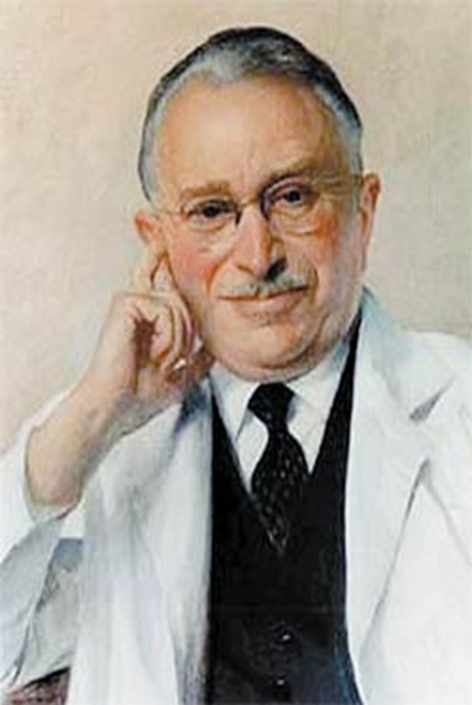
Идея создания Паралимпийских игр принадлежит немецкому неврологу Людвигу Гуттману. В 1948 году в Центре реабилитации больных со спинномозговыми травмами в Сток-Мандевиле (Великобритания) он организовал спортивные соревнования для ветеранов Второй мировой войны

Slide 10
Первые Паралимпийские игры состоялись в Риме в 1960 году. Тогда самой многочисленной была делегация спортсменов Италии. Программа римских Игр включала восемь видов спорта, в том числе легкая атлетика, плавание, фехтование, баскетбол, стрельба из лука, настольный теннис. В соревнованиях участвовали спортсмены с повреждением спинного мозга.

Slide 11
Официальное название «Паралимпийские игры» появилось во время проведения II Паралимпиады 1964 года в Токио. В ней приняли участие 390 спортсменов из 22 стран. В программу Игр были включены новые виды спорта, в частности, езда на колясках, тяжелая атлетика и метание диска. На этих соревнованиях впервые использовалась паралимпийская атрибутика: флаг, гимн и символ Игр.

Slide 12
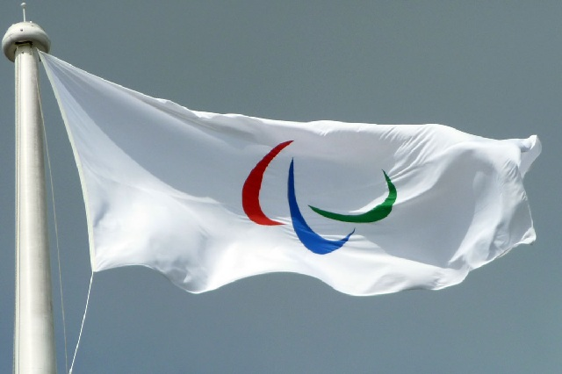
Флаг, символ Игр

Slide 13
XI Паралимпийские зимние игры пройдут в городе Сочи: с 7-16 марта 2014 года

Slide 14
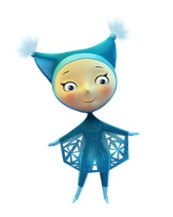
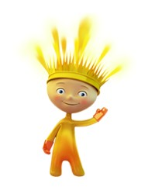
Талисманы Зимних игр в Сочи 2014 год

Slide 15
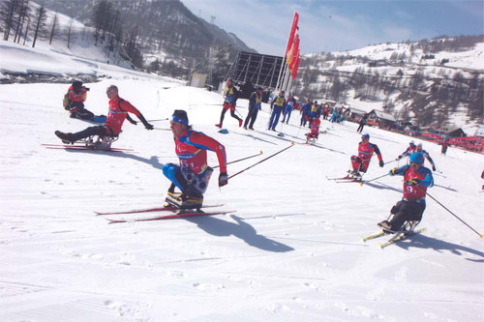
Паралимпийские зимние виды спорта

Slide 16
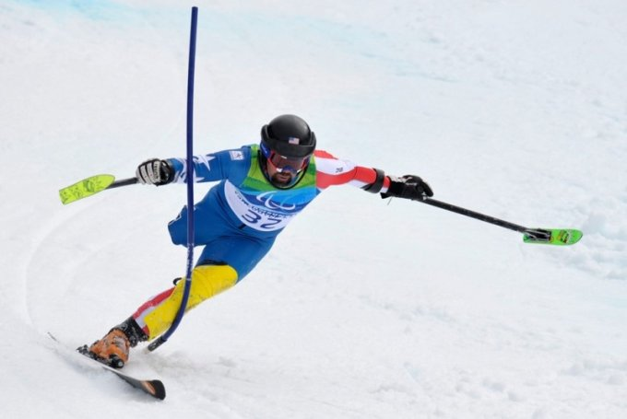
Горнолыжный спорт

Slide 17
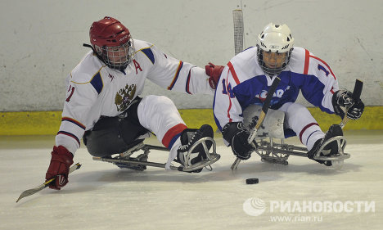
Следж-хоккей

Slide 18
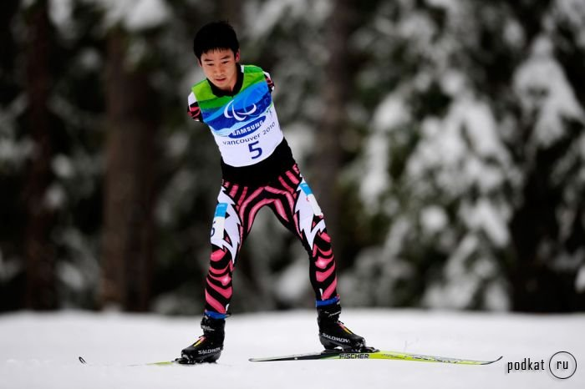
Лыжные гонки

Slide 19
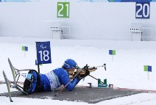
Биатлон

Slide 20
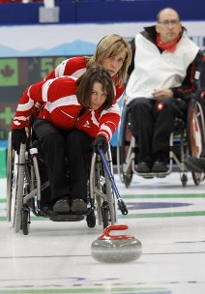
Керлинг на колясках
Камень для керлинга
весит как почти
20 кирпичей!

Slide 21
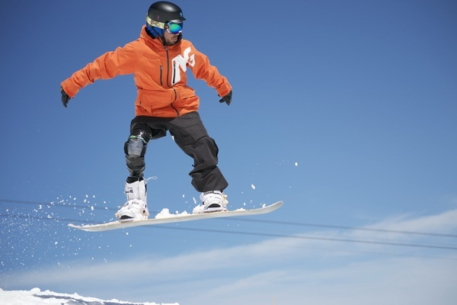
Пара-сноубординг

Slide 22
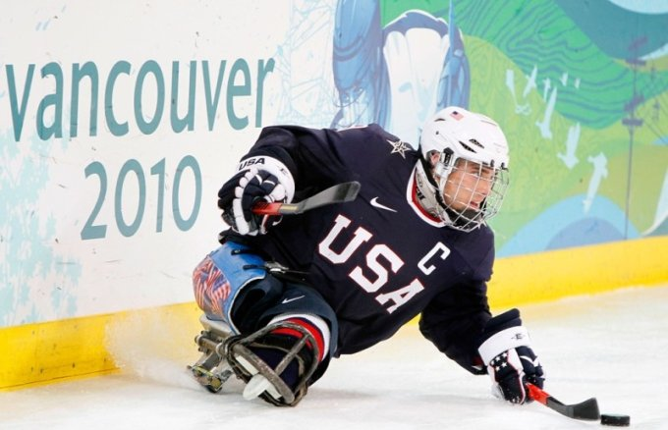
Смелость,Равенство,Решимость,Вдохновение-ценности Паралимпийского движения!

Slide 23
